Slide 1
Predicción de Enfermedades Cardiacas
Proyecto 2:
Santiago González
Juliana Cárdenas

Slide 2
Contenido:
Introducción
Motivación de la realización del proyecto.
Evaluación de modelos
1
3
2
Modelos

Slide 3

Introducción:
El objetivo principal es apoyar el proceso de diagnóstico de pacientes de los médicos
Prediciendo con los datos del paciente si tiene una enfermedad cardíaca o no

Slide 4

Entrenamiento
y Testeo

Slide 5
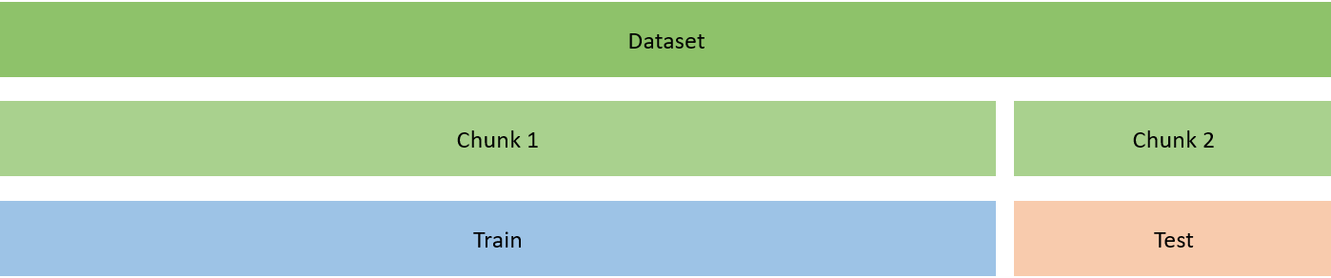
Entrenamiento
75%
25%
Pocos Datos (300)
Medidas de Desempeño Sesgadas

Slide 6
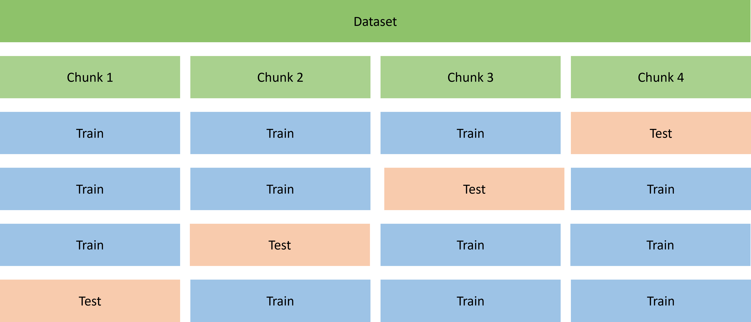
K-Fold Cross Validation

Slide 7


Clasificación
El modelo entrega dos probabilidades
No tener enfermedad cardíaca
Tener enfermedad cardíaca
Predicción
Tiene Enfermedad Cardíaca
$$P\left(Tener\right) ≥P(No Tener)$$
No Tiene Enfermedad Cardíaca
$$P(No Tener)>P(Tener)$$

Slide 8
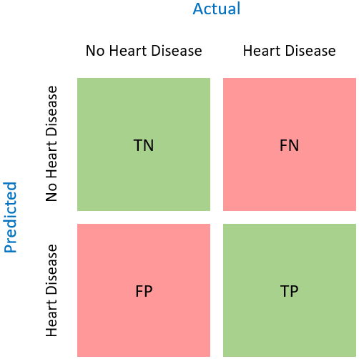





Medidas de Desempeño
Porcentaje predicciones correctas
$$Accuracy=\frac{TN+TP}{TN+FN+FP+TP}$$
Porcentaje predicciones positivas correctas
$$Precision=\frac{TP}{FP+TP}$$
Porcentaje casos positivos predichos
$$Recall=\frac{TP}{FN+TP}$$
Media Armónica
$$F1 Score=2⋅\frac{Precision⋅Recall}{Precision+Recall}$$
Porcentaje casos negativos predichos
$$Specificity=\frac{TN}{TN+FP}$$

Slide 9
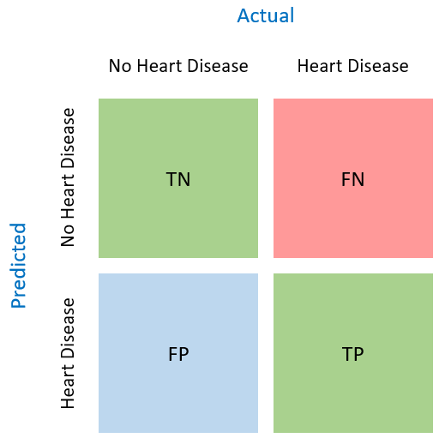

Medidas de Desempeño
Porcentaje predicciones correctas
$$Accuracy=\frac{TN+TP}{TN+FN+FP+TP}$$
Porcentaje predicciones positivas correctas
$$Precision=\frac{TP}{FP+TP}$$
Porcentaje casos positivos predichos
$$Recall=\frac{TP}{FN+TP}$$
Media Armónica
$$F1 Score=2⋅\frac{Precision⋅Recall}{Precision+Recall}$$
Porcentaje casos negativos predichos
$$Specificity=\frac{TN}{TN+FP}$$

Slide 10

Evaluación
de modelos

Slide 11

Modelos estudiados
Modelo Original
Modelo con Aprendizaje - Restricciones
Modelo con Aprendizaje – K2 Score
Modelo con Aprendizaje – BIC Score
Modelo con Aprendizaje – Otros Autores

Slide 12

Resultados
 | Accuracy | Precision | Recall | F1 Score | Specificity
Original | 0.76 | 0.74 | 0.75 | 0.74 | 0.77
Restricciones | 0.75 | 0.76 | 0.67 | 0.7 | 0.8
K2 Score | 0.79 | 0.75 | 0.8 | 0.77 | 0.78
BIC Score | 0.84 | 0.86 | 0.79 | 0.82 | 0.89
Others | 0.82 | 0.82 | 0.79 | 0.8 | 0.85

Slide 13
Resultados
 | Accuracy | Precision | Recall | F1 Score | Specificity
Original | 0.76 | 0.74 | 0.75 | 0.74 | 0.77
Restricciones | 0.75 | 0.76 | 0.67 | 0.7 | 0.8
K2 Score | 0.79 | 0.75 | 0.8 | 0.77 | 0.78
BIC Score | 0.84 | 0.86 | 0.79 | 0.82 | 0.89
Others | 0.82 | 0.82 | 0.79 | 0.8 | 0.85

Slide 14
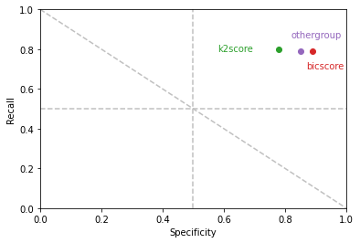
Resultados
 | Accuracy | Precision | Recall | F1 Score | Specificity
K2 Score | 0.79 | 0.75 | 0.8 | 0.77 | 0.78
BIC Score | 0.84 | 0.86 | 0.79 | 0.82 | 0.89
Others | 0.82 | 0.82 | 0.79 | 0.8 | 0.85

Slide 15

Tablero

Slide 16
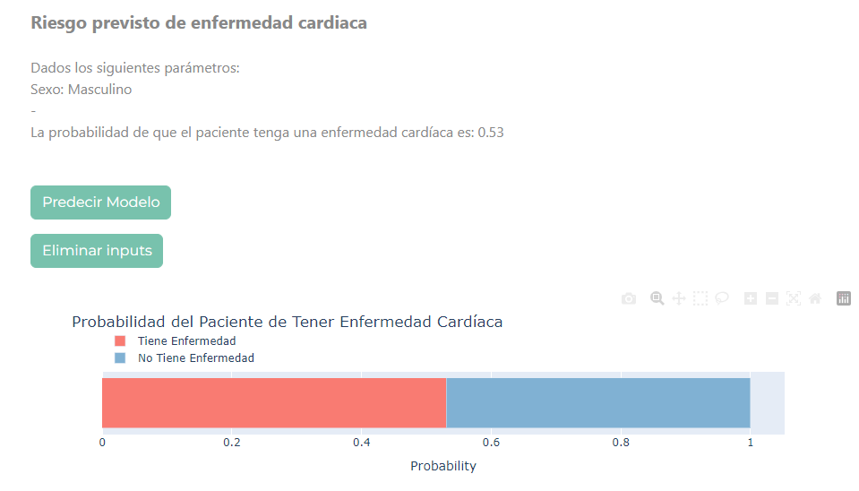
Predicción

Slide 17
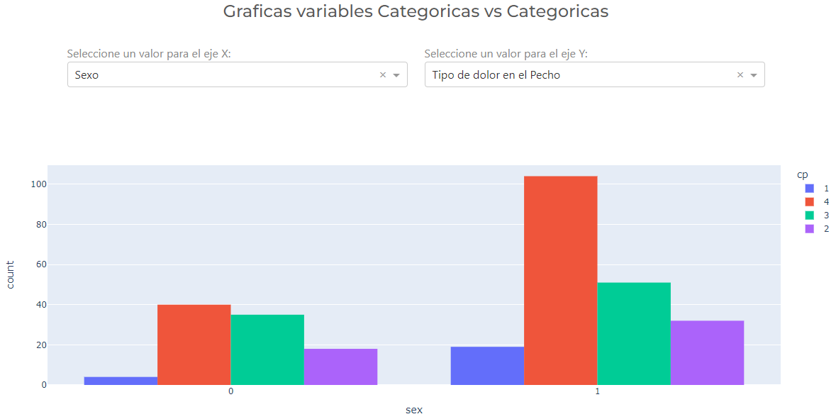
Gráficos

Slide 18
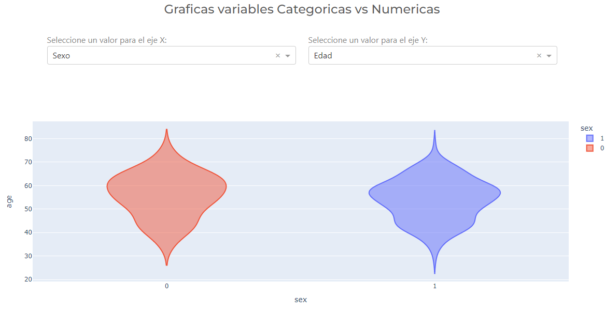
Gráficos

Slide 19
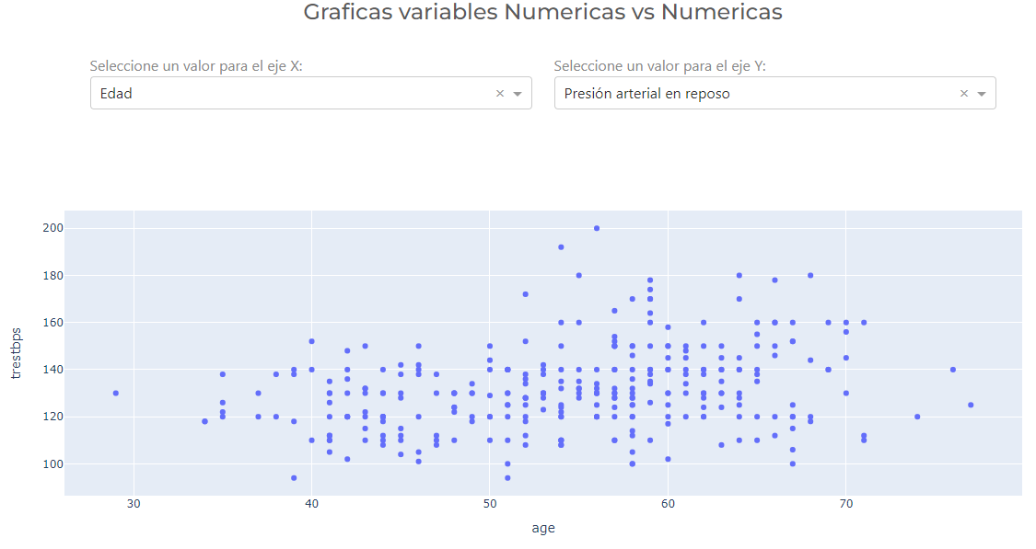
Gráficos

